Slide 1
قيود التسوية
هي القيود التي تصحح أرصدة حسابات الأصول والمطاليب وما يقابلها من حسابات الإيرادات والمصاريف في نهاية الفترة المحاسبية.

Slide 2
نستخدم قيود التسوية لتطبيق كل من مبدأ الإعتراف بالإيراد ومبدأ المقابلة.
هي القيود التي تصحح أرصدة حسابات الأصول والمطاليب وما يقابلها من حسابات الإيرادات والمصاريف في نهاية الفترة المحاسبية.
يتم عمل قيود التسوية عند إعداد القوائم المالية أو في نهاية الفترة المحاسبية.
نحتاج إلى قيود التسوية بسبب مايلي:
وجود بعض العمليات المالية التي لا يتم تسجيلها بشكل يومي ، مثل: الرواتب الشهرية.
وجود بعض المصاريف التي لا يتم تسجيلها في الفترة المحاسبية بسبب أنها تتحقق مع مرور الزمن ، مثل: الأجار والتأمين.
وجود عمليات مالية غير مسجلة في الفترة المحاسبية التابعة لها ، مثل: تأخر وصول فاتورة الخدمات الإستشارية لفترة محاسبية لاحقة.

Slide 3
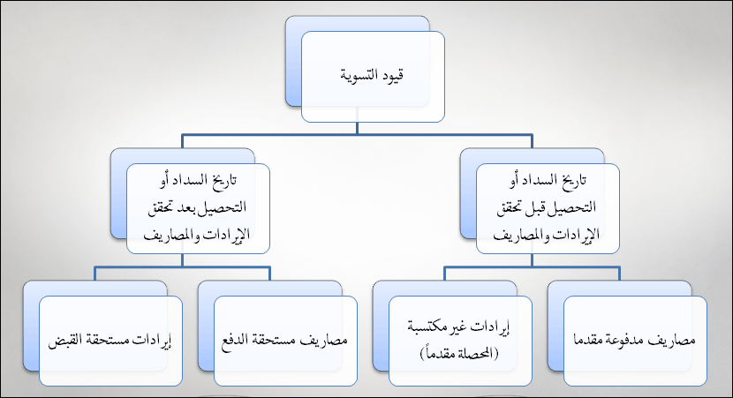
قيود التسوية

Slide 4
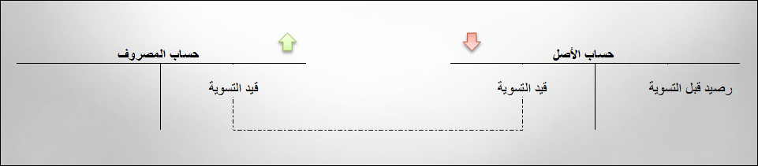
المصاريف المدفوعة مقدما
تعتبر المصاريف المدفوعة مقدما من الأصول وذلك بسبب عدم تحقق المنفعة في نفس فترة السداد وإنما تتحقق في فترة أو فترات محاسبية لاحقة. أي أننا نقوم بالسداد الان ونستفيد من الخدمات في المستقبل.
إن قيد التسوية في هذه الحالة ينقص حساب الأصل وهو المصروف المدفوع مقدما ويزيد من حساب المصروف وذلك على الشكل التالي:

Slide 5
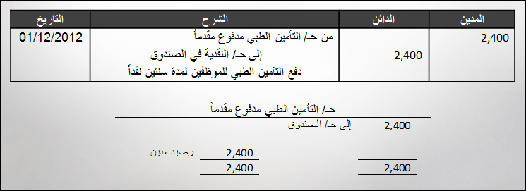
المصاريف المدفوعة مقدما
تعتبر المصاريف المدفوعة مقدما من الأصول وذلك بسبب عدم تحقق المنفعة في نفس فترة السداد وإنما تتحقق في فترة أو فترات محاسبية لاحقة. أي أننا نقوم بالسداد الان ونستفيد من الخدمات في المستقبل.
إن قيد التسوية في هذه الحالة ينقص حساب الأصل وهو المصروف المدفوع مقدما ويزيد من حساب المصروف وذلك على الشكل التالي:

Slide 6
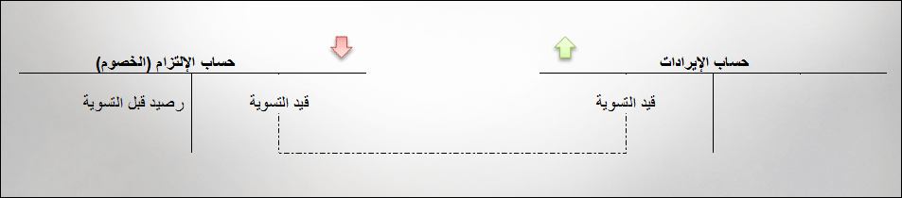
الإيرادات غير المكتسبة (المحصلة مقدماً)
تعتبر الإيرادات غير المكتسبة من الإلتزامات (الخصوم) بسبب تحصيلها مقدماً في فترة تسبق فترة تحقق الإيراد. أي أننا نحصل مبلغاً من الزبائن مقدماً في فترة محاسبية ثم نقوم بتقديم الخدمات لهم في فترة محاسبية لاحقة.
إن قيد التسوية في هذه الحالة ينقص حساب الإلتزام (الخصوم) وهو الإيرادات غير المكتسبة ويزيد من حساب الإيرادات كما يلي:

